Slide 1

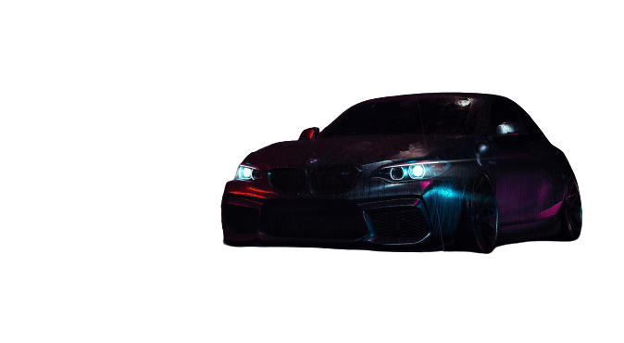

Projet de fin d’année
Kraut Jordan - IR
Hellou Karim - IR
Muller Kévin - IR
Malpeyre Jules - IR
BTS SN Haguenau 2020/2022 – Diaporama de projet « Autopartage »

Slide 2

Sommaire
Présentation du projet
Diagramme de cas d’utilisation
Diagramme de déploiement
Planning prévisionnel
Matériels et logiciels
Répartition des tâches
Partie personnelle

Slide 3
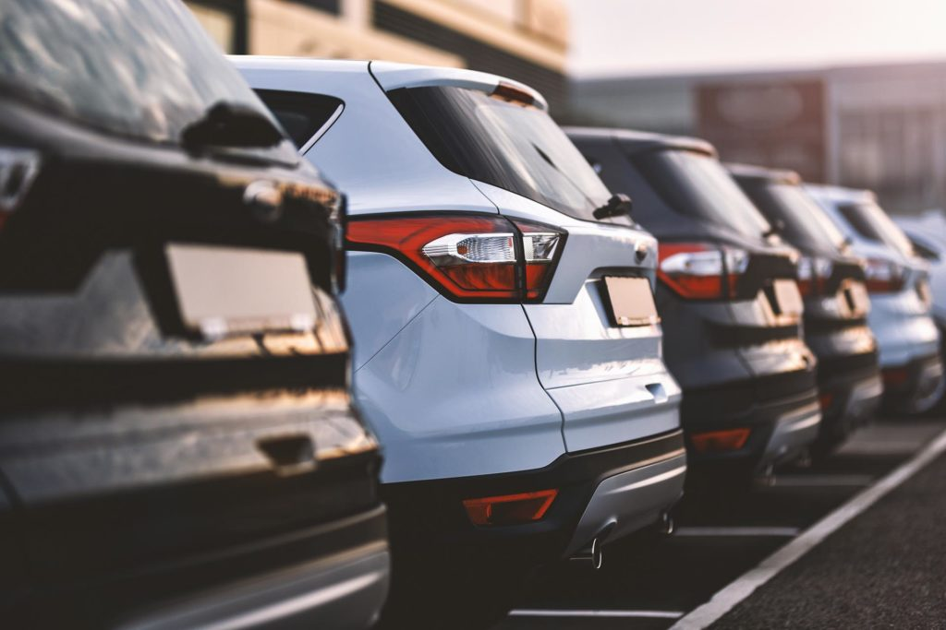
Présentation du projet
Autopartage
Il se fait tard, tous les commerces sont fermés, il n’y a pas un chat dans la rue, et aucun transport en commun n’est disponible, alors que vous devez rentrer chez vous a plusieurs dizaines de kilomètres ? Nous avons la solution !

Slide 4
Diagramme de cas d’utilisation

Slide 5
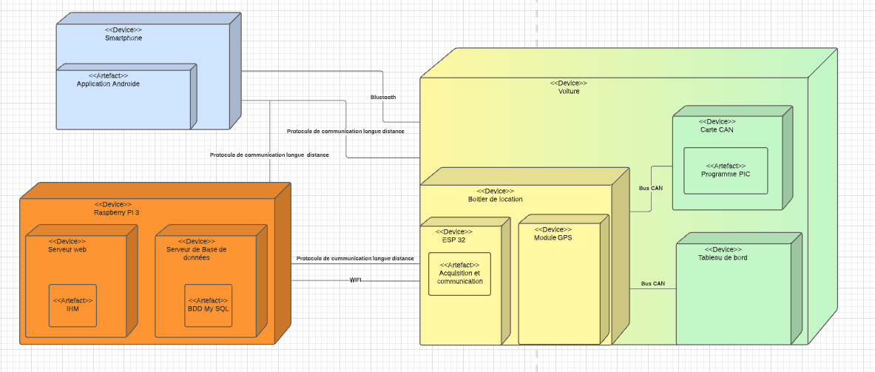
Diagramme de déploiement

Slide 6
Planning prévisionnel

Slide 7
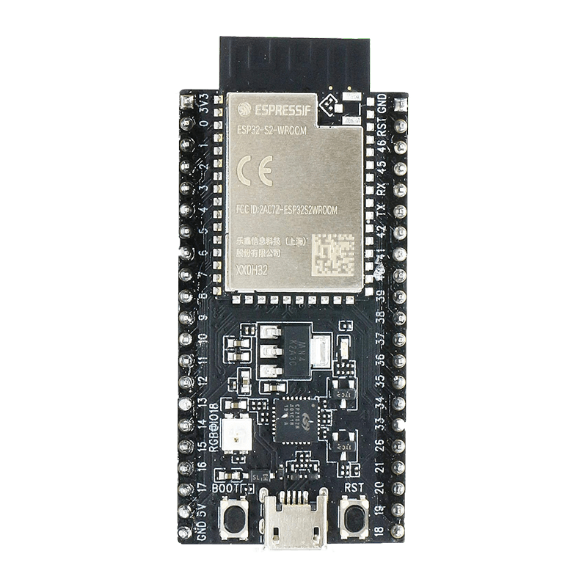
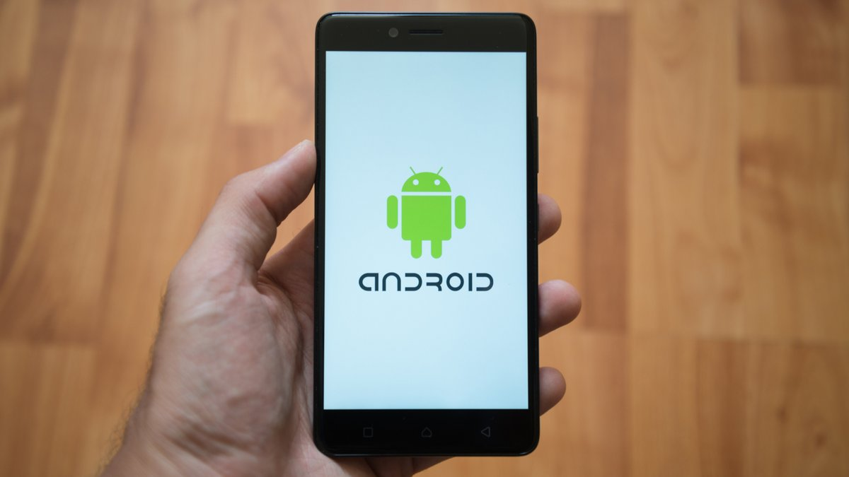
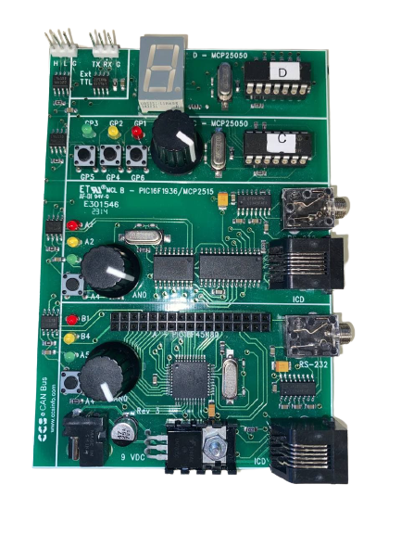
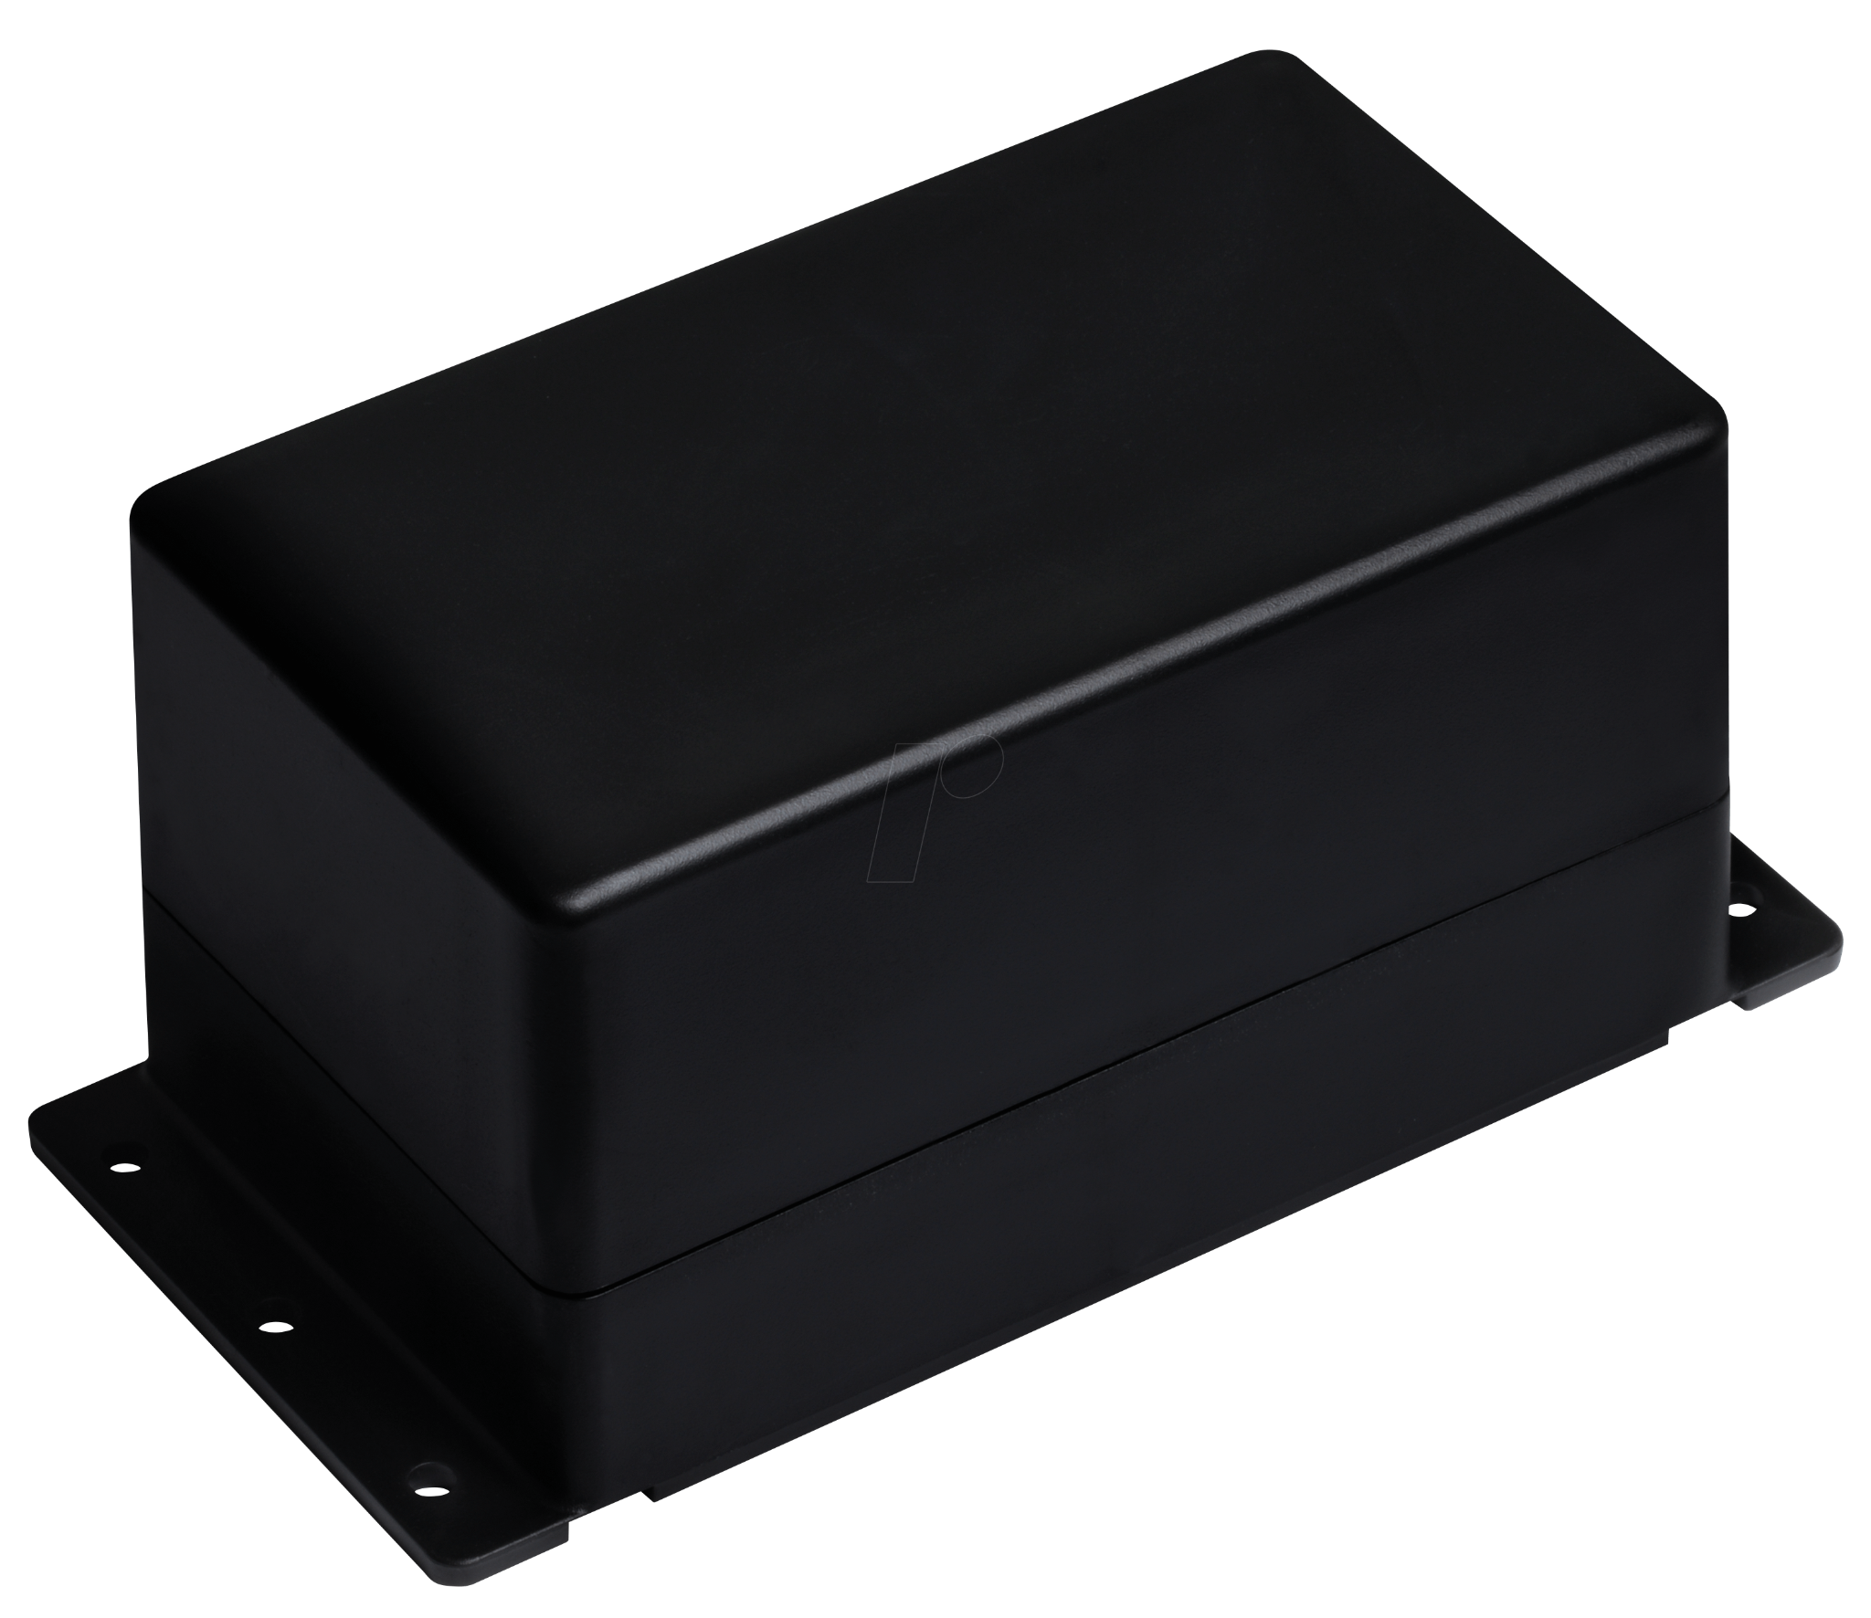





Matériels et logiciels
MATÉRIELS :
Smartphone Android
Carte Bus CAN
Boitier de location
ESP 32
Raspberry
LOGICIELS :
Notepad++ (HTML / PHP / JAVASCRIPT)
MySQL (pour les BDD)
uWamp
Android Studio
MATÉRIELS A DEFINIR :
Module GPS à définir
Modules émission et réception à définir
LISTE DES CONTRAINTES :
Contrainte temporelle
Contrainte financière
Contrainte fiabilité/sécurité
Contrainte de développement
Contrainte législative

Slide 8
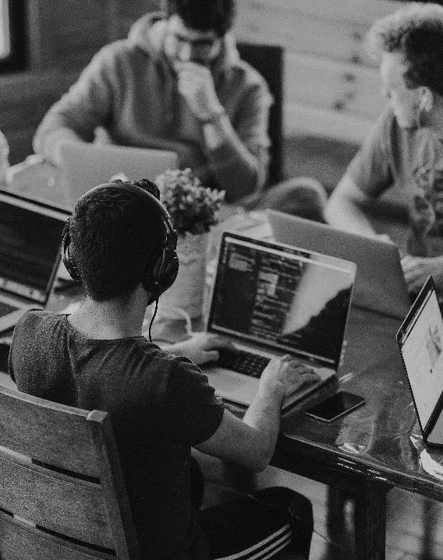
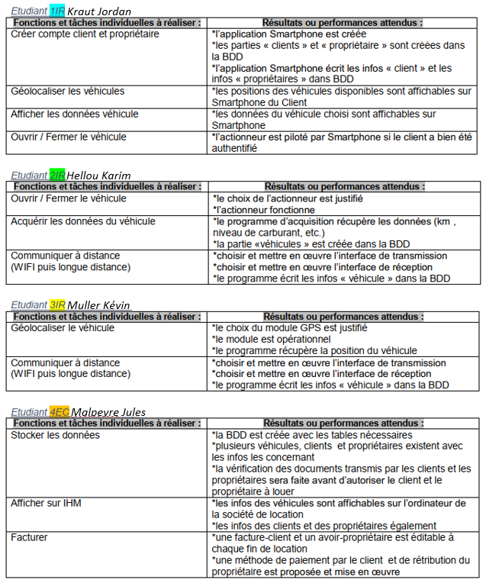
Répartition des tâches

Slide 9
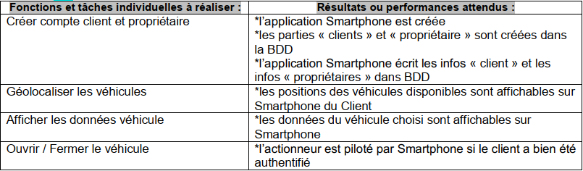
SITUATION DE LA PARTIE PERSONNELLE

Slide 10
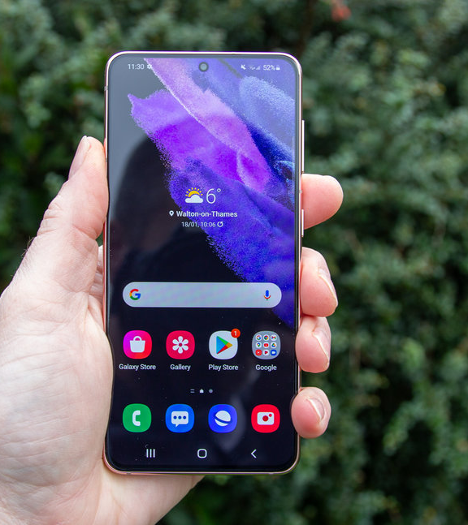
Partie individuelle
Application Android avec
Android studio

Slide 11
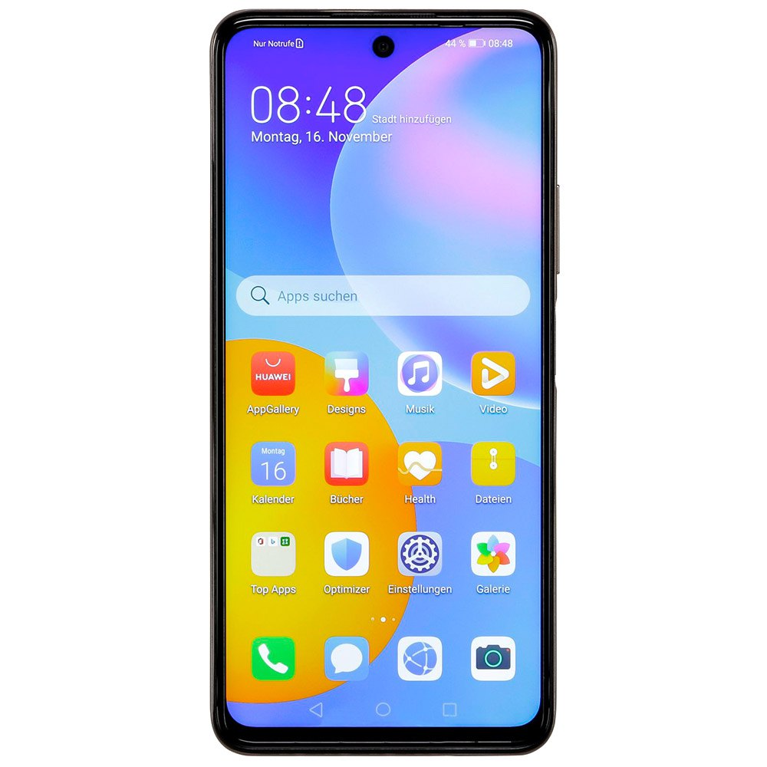

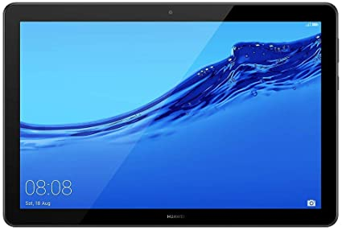
QU’Est-ce qu’Android studio?

Slide 12
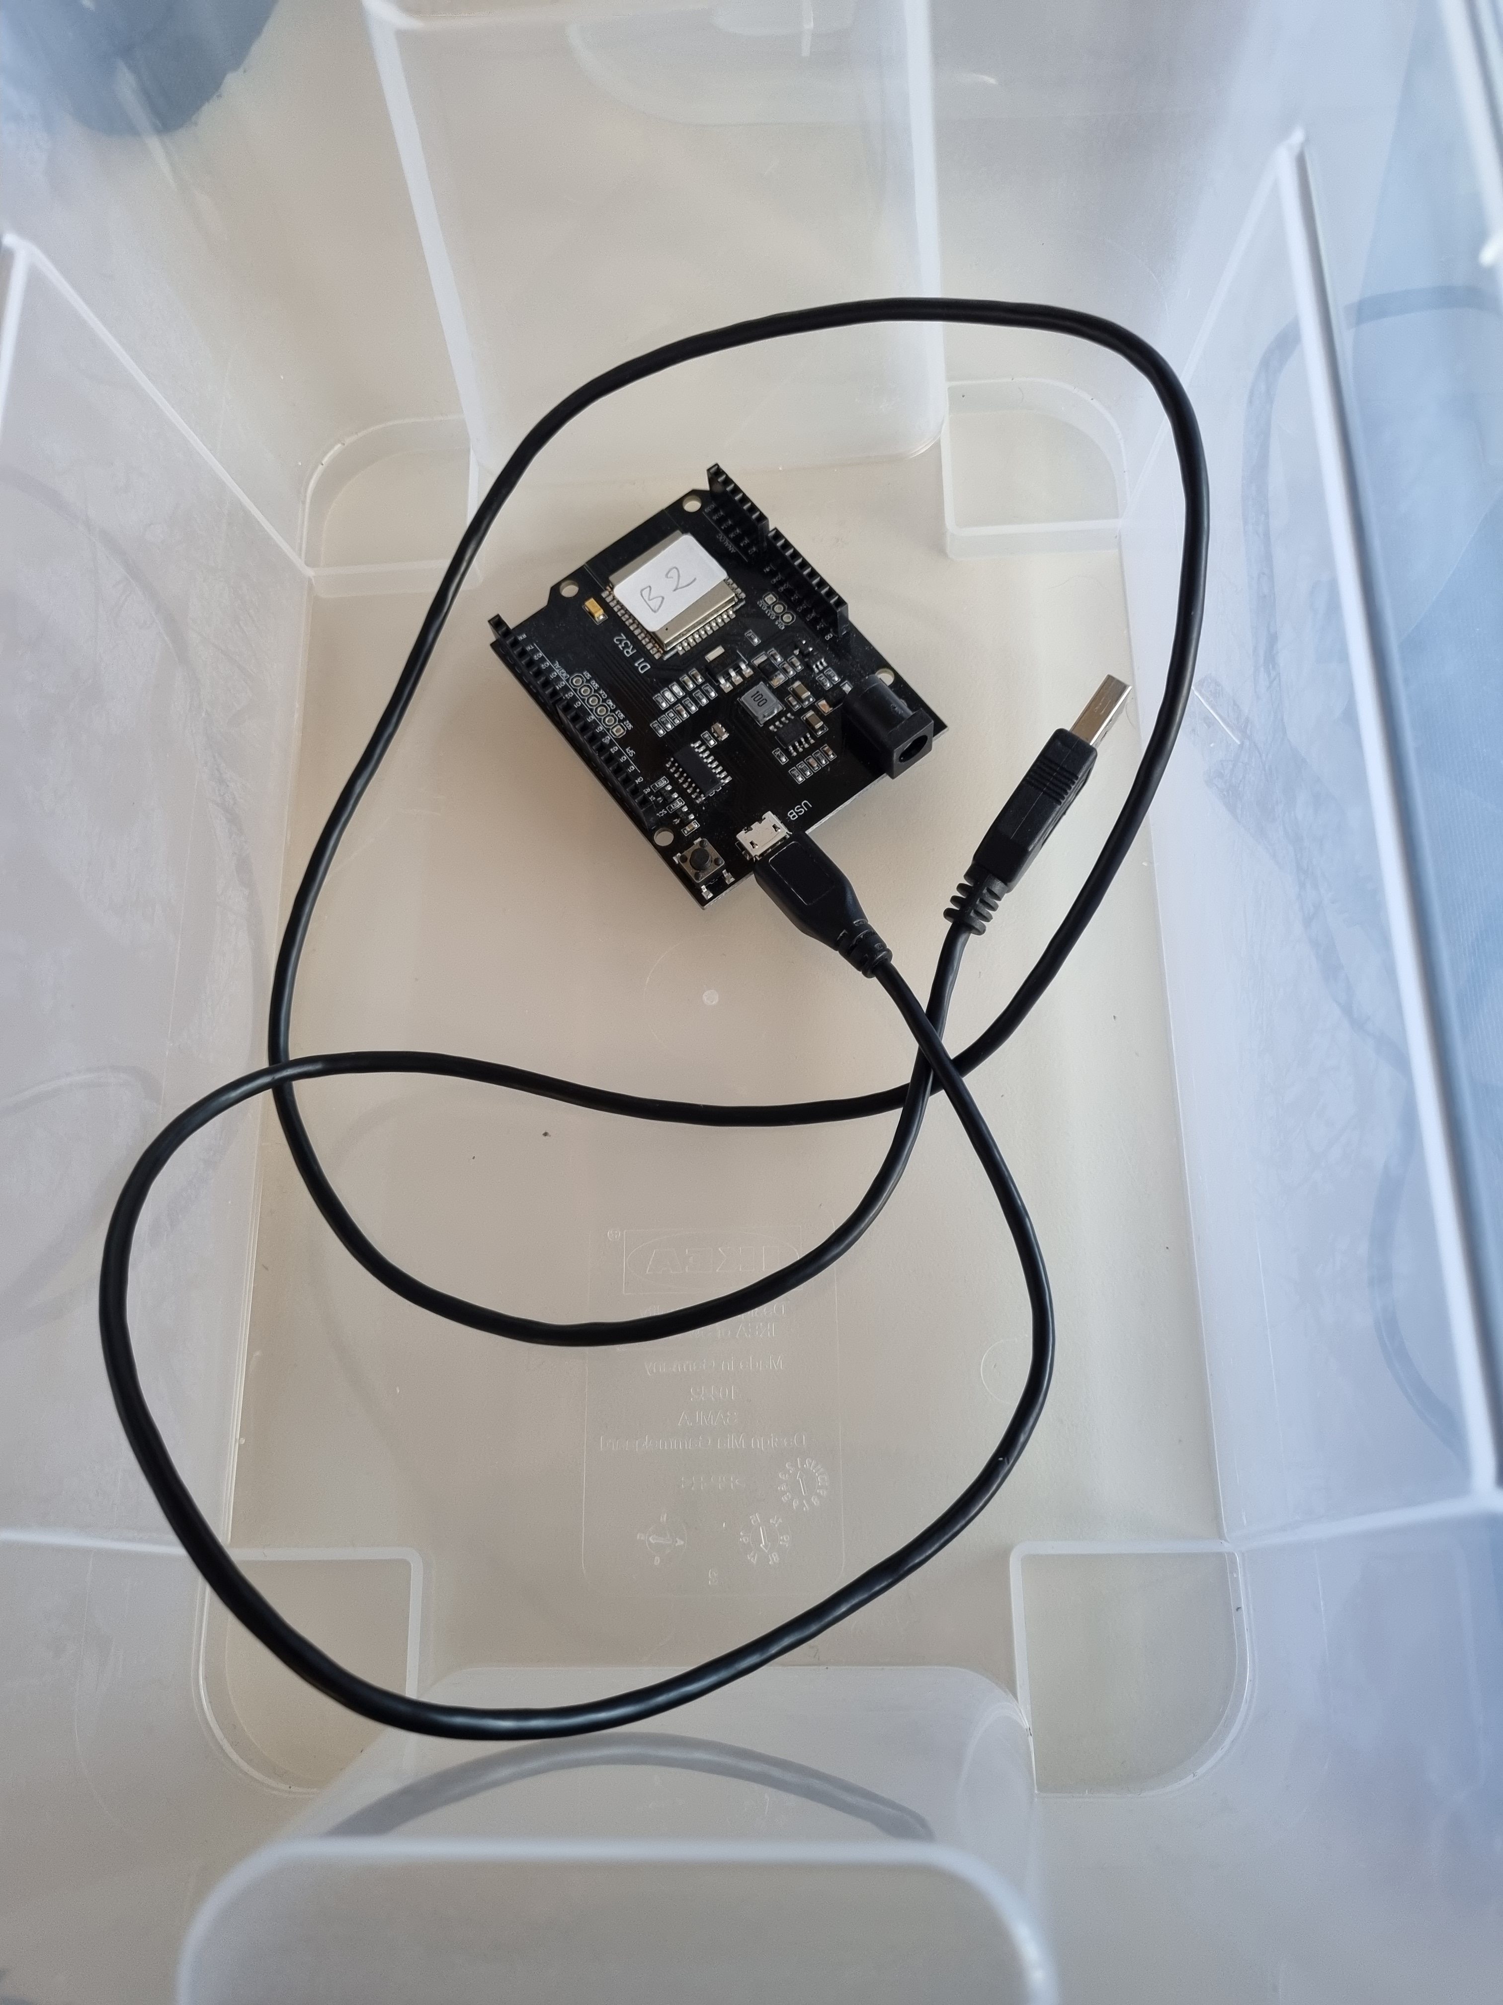
Materiel utilisé

Slide 13
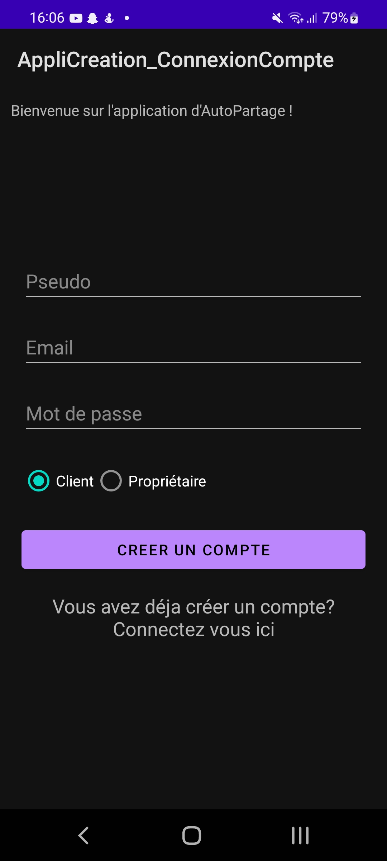
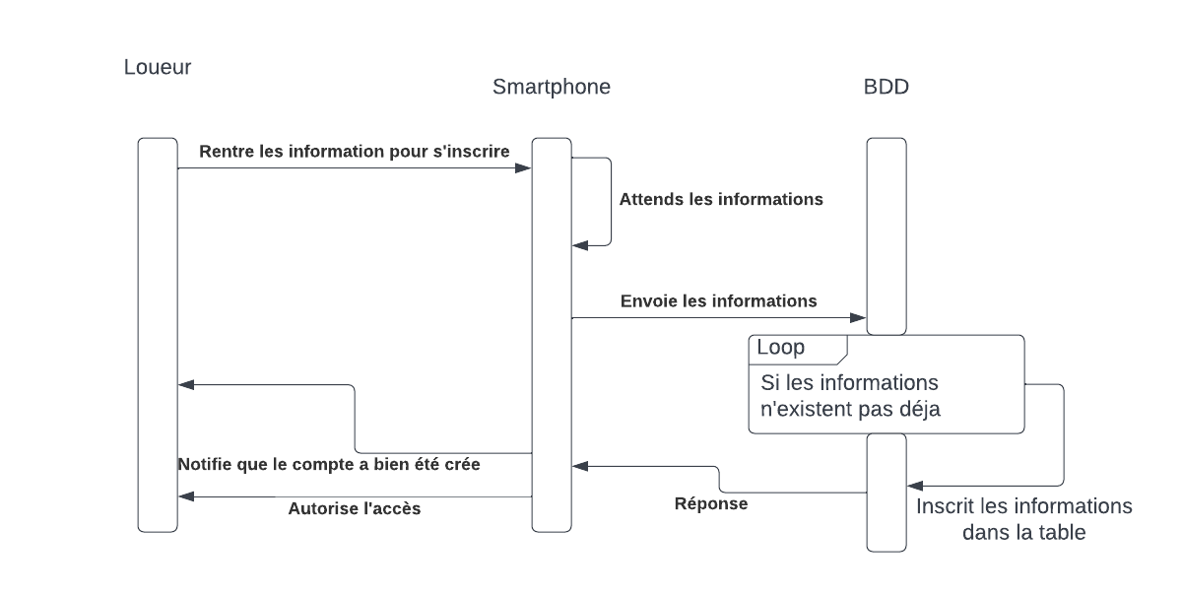
Partie 1 : Créer un compte client et propriétaire

Slide 14
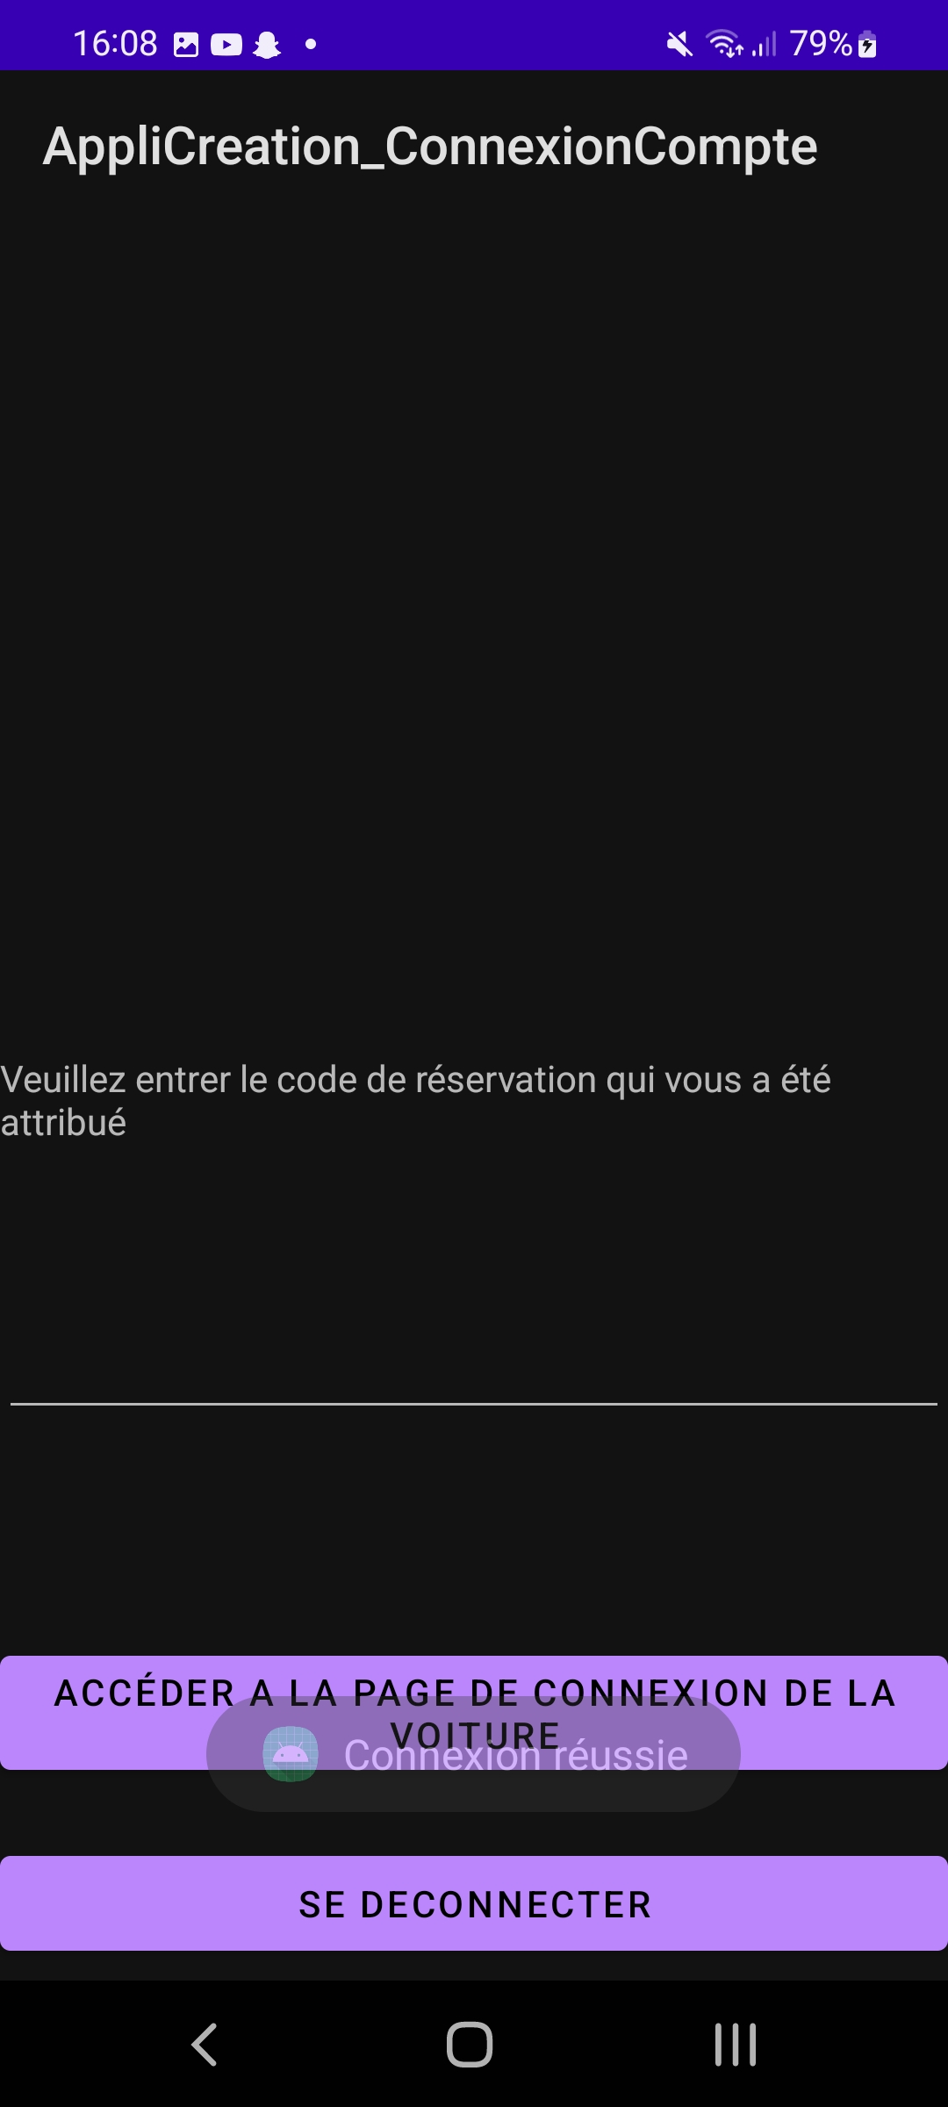
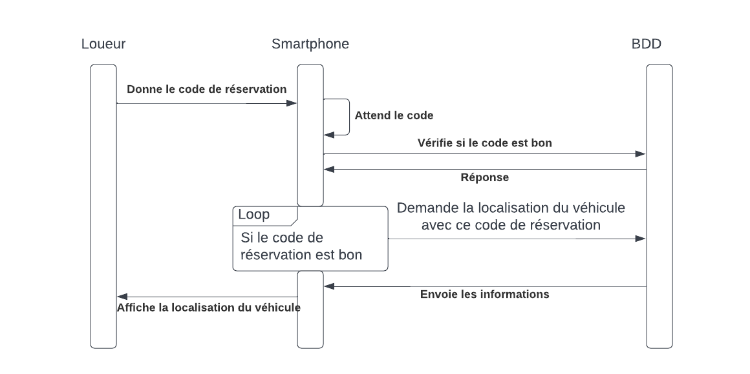
Partie 2 : affichage des localisations des véhicules

Slide 15
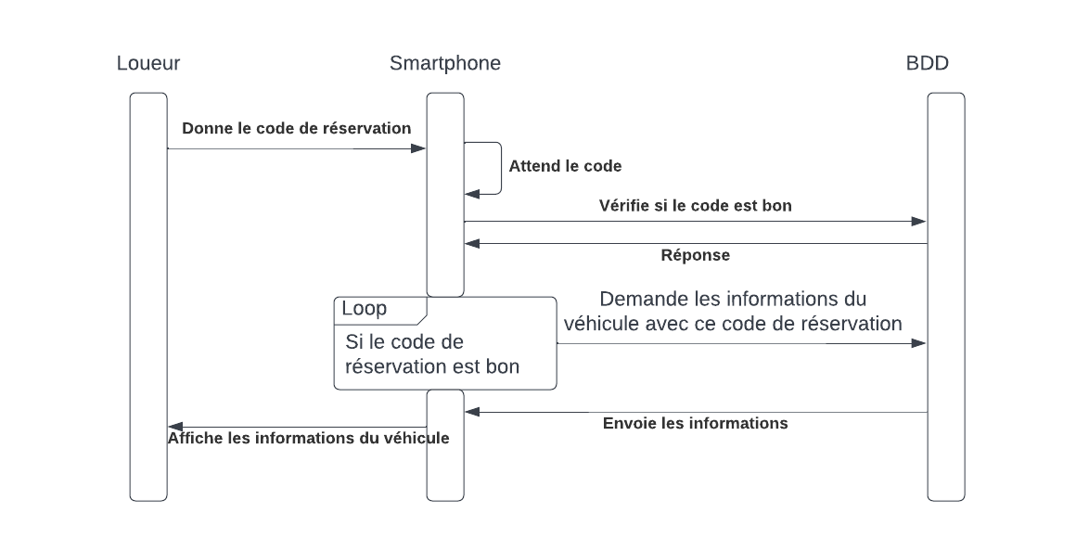
Partie 3 : Afficher les données DES véhicules

Slide 16
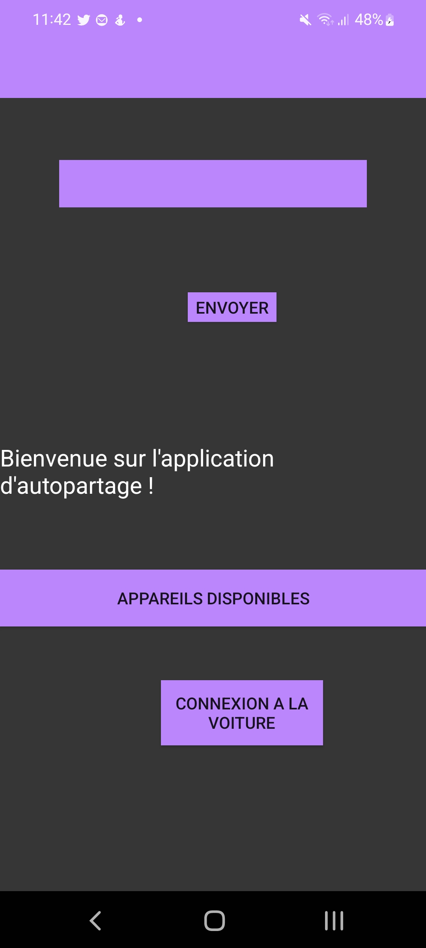
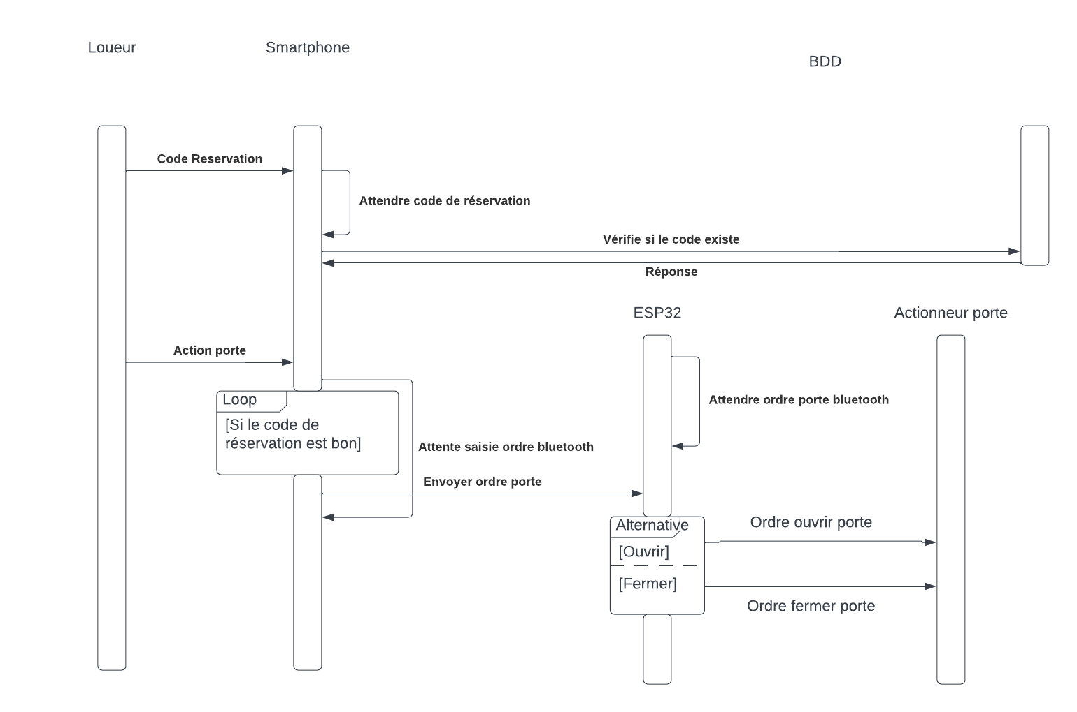
Partie 4 : ouvrir et fermer les véhicules

Slide 17
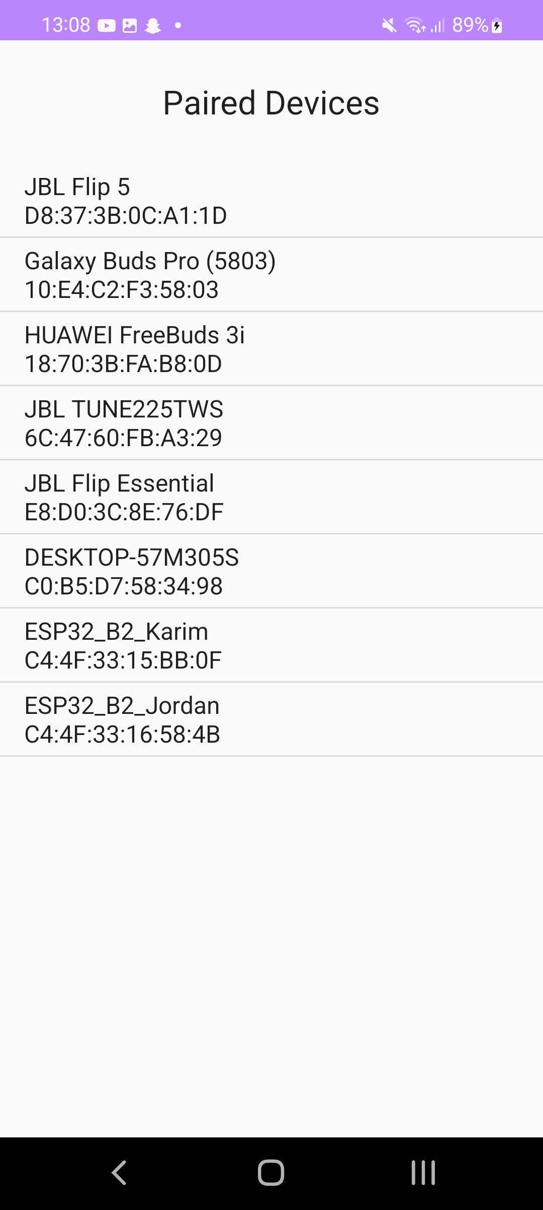
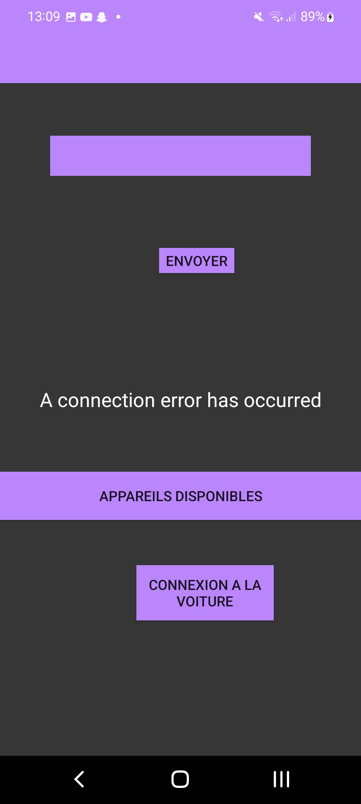

Bluetooth

Slide 18
CE qui reste à faire
Application
Finir la partie avec le code de Réservation
Adapter les programmes avec les bases de données faite pour le projet
Améliorer esthétiquement et rendre l’application plus pratique

